Slide 1
Geografia storica dell’odierno Friuli Venezia Giulia
641LM
M-GGR/01 GEOGRAFIA
LE65 - STUDI STORICI. DALL'ANTICO AL CONTEMPORANEO
A.A. 2023-2024
SERGIO ZILLI

Slide 2
Ppt 15
Una geografia elettorale
del Friuli Venezia Giulia

Slide 3
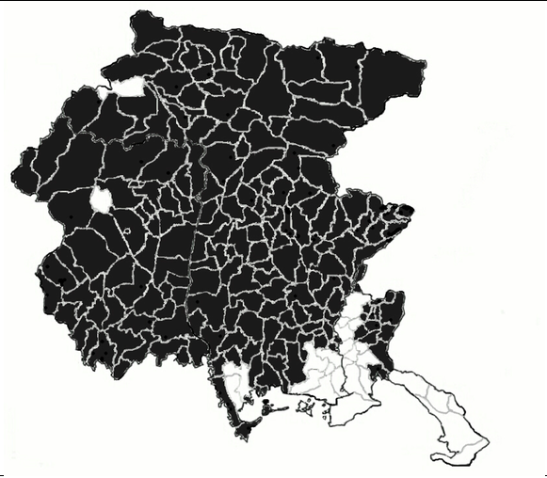
1953, elezioni politiche.
Comuni nei quali la Democrazia cristiana è (nettamente) il primo partito.

Slide 4
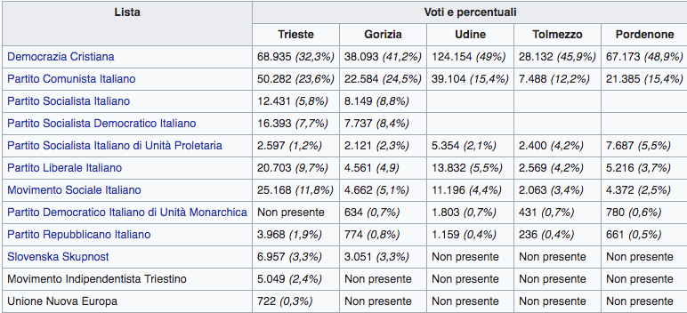
Prima elezione FVG: Voti per circoscrizioni
32.432 (12.8%)
9.455 (15,4%)
18.689 (13,5%)
24.479 (9,7%)
8.519 (13,9%)
13.065 (9,4%)
il 24 giugno 1964 eletta la Giunta Regionale con presidente Alfredo Berzanti, DC, sostenuto, oltre che dal suo partito, anche da PSDI e PRI (37 seggi su 61).
Il 17 febbraio 1966 vi è stato un rimpasto della Giunta, con l'entrata nella maggioranza anche del PSI. Berzanti è stato confermato alla Presidenza.

Slide 5
1976, elezioni politiche.
A sinistra sono indicati i comuni nei quali la Democrazia cristiana è la formazione di maggioranza relativa e a destra quelli in cui la somma dei voti socialista e comunista (in grigio) supera l’ammontare di quelli democristiani. Nel riquadro di destra sono inoltre indicati (in neretto) i comuni in cui il Partito comunista è maggioritario

Slide 6
1994, elezioni politiche
Lega Nord, Forza Italia, Partito popolare, Pds
Lega Nord
Forza Italia
Partito popolare
Pds

Slide 7
1996, elezioni politiche
Lega nord
Forza Italia
Pds
An

Slide 8
Suggerimenti bibliografici
AA.VV., Dall’Impero austroungarico alle foibe. Conflitti nell’area alto-adriatica, Torino, Bollati Boringhieri, 2009.
AGNELLI A., «Il Friuli Venezia Giulia dalla Resistenza allo Statuto Speciale», in AGNELLI A. e BARTOLE S. (a cura di), La Re- gione Friuli-Venezia Giulia. Profilo storico-giuridico tracciato in occasione del 20° anniversario dell’istituzione della Regione, Bologna, Il Mulino, 1987, pp. 21-58.
ANDREOZZI D. e PANARITI L., «L’economia in una regione nata dalla politica», in FINZI R., MAGRIS C. e MICCOLI G. (a cura di), Storia d’Italia. Le regioni dall’Unità a oggi. Il Friuli-Venezia Giulia, Torino, Einaudi, 2002, pp. 807-890.
ANDREOZZI D., FINZI R. e PANARITI L., «Lo specchio del confine. Identità, economia e uso della storia in Friuli Venezia Giulia, 1990-2003», Il territorio, numero monografico, 2004, n. 21-22.
APIH E., Trieste, Roma-Bari, Laterza, 1988.
BACCICHET M. (a cura di), Fortezza FVG. Dalla guerra fredda alle aree militari dismesse, Monfalcone, Edicom, 2015.
DEGRASSI M., «L’ultima delle regioni a statuto speciale», in FINZI R., MAGRIS C. e MICCOLI G. (a cura di), Storia d’Italia. Le regioni dall’Unità a oggi. Il Friuli-Venezia Giulia, Torino, Einaudi, 2002, pp. 759-804.
DIAMANTI I. e PARISI A.M.L., Elezioni a Trieste. Identità territoriale e comportamento di voto, Bologna, Il Mulino, 1991.
GRANDINETTI P. e GRANDINETTI R., Il caso Friuli: arretratezza o sviluppo?, Udine, Il Campo, 1979.
SAPELLI G., Trieste italiana. Mito e destino economico, Milano, Angeli, 1990.
VERROCCHIO A. (a cura di), Trieste tra ricostruzione e ritorno all’Italia 1945-1954, Trieste, Comune di Trieste, 2004.
VOLK S., Esuli a Trieste. Bonifica nazionale e rafforzamento dell’italianità sul confine orientale, Udine, Kappa Vu, 2004.
WÖRSDÖRFER R., Il confine orientale. Italia e Jugoslavia dal 1915 al 1955, Bologna, Il Mulino, 2009.
ZILLI S., Geografia elettorale del Friuli-Venezia Giulia (1919-1996). Consenso, territorio e società, Udine, IFSML, 2000.
ZILLI S., «Crescita regionale, elezioni politiche e personale politico nelle province di Udine e Gorizia (1945-1963)», in PONGETTI C., BERTINI M.A. e UGOLINI M. (a cura di), Dalle Marche al Mondo. I percorsi di un geografo. Studi in onore di Peris Persi, Urbino, Università degli studi, 2013, pp. 291-300.
ZILLI S., «Il confine del Novecento. Ascesa e declino della frontiera orientale italiana tra prima guerra mondiale e allargamento dell’Unione Europea», in SELVA O. e UMEK D., Confini nel tempo. Un viaggio nella storia dell’Alto Adriatico attraverso le carte geografiche (secc. XVI-XXI), Trieste, EUT, 2013, pp. 30-43.

